Slide 1
Про результати проведення ДПА-ЗНО-2018
Золотарьова Н.М., начальник ВНМІЗ управління освіти

Slide 2
Зовнішнє незалежне оцінювання
Дослідження результатів навчання, здобутих на певному освітньому рівні, проведення моніторингу якості освіти, які здійснює Український центр оцінювання якості освіти (УЦОЯО). Результати зовнішнього незалежного оцінювання випускників системи повної загальної середньої освіти використовують для прийому до вищих навчальних закладів та зараховують як оцінку за державну підсумкову атестацію.

Slide 3
Зовнішнє незалежне оцінювання з української мови і літератури
У місті у 2018 році ЗНО з ___української мови та літератури___проходили 225 учнів із _8_ закладів загальної середньої освіти міста (у 2017 році – 223 учнів із 9 закладів).
Результати ЗНО з цього навчального предмета у 2018 році становлять: середній бал 149,79 (у 2017 році - 145,05), відсоток учнів, які не подолали поріг «склав/не склав» - 1,33 (у 2017 році - 6,73%), відсоток учнів, які отримали від 160 балів і більше – 33,78 (у 2017 році - 30,94%).
Порівняно з минулим роком відбулося покращення середніх показників.
Збільшилися – середній бал (на _4,74_); відсоток учнів, які отримали від 160 балів і більше (на 2,84%_); зменшився відсоток учнів, які не подолали поріг «склав/не склав» (на 5,40%_)

Slide 4
Зовнішнє незалежне оцінювання

Slide 5
Відсоток учнів, які не подолали поріг «склав/не склав»; Відсоток учнів, які отримали від 160 балів і більше

Slide 6
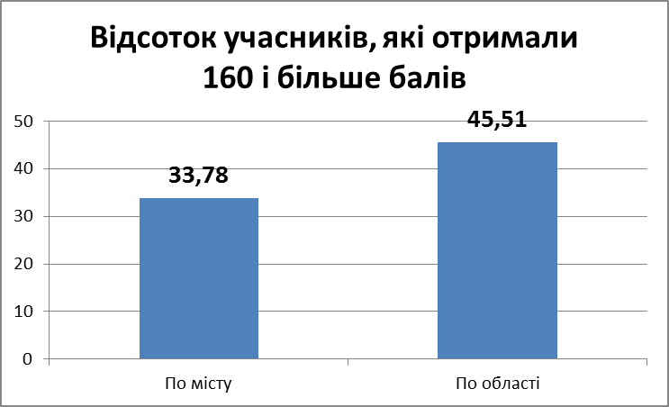
Зовнішнє незалежне оцінювання з української мови і літератури

Slide 7
Зовнішнє незалежне оцінювання з української мови і літератури
Найкращі результати показали за:
середнім балом – _
Ізюмська гімназія №1 Ізюмської міської ради Харківської області (165,72),
Ізюмська загальноосвітня школа I-III ступенів № 5 Ізюмської міської ради Харківської області (165,72),
Ізюмська загальноосвітня школа I-III ступенів № 6 Ізюмської міської ради Харківської області (159,09).
відсотком учнів, які
не подолали поріг «склав/не склав» –
Ізюмська гімназія №1 Ізюмської міської ради Харківської області (0%),
Ізюмська гімназія №3 Ізюмської міської ради Харківської області (0%),
Ізюмська загальноосвітня школа I-III ступенів № 2 Ізюмської міської ради Харківської області (0%),
Ізюмська загальноосвітня школа I-III ступенів № 5 Ізюмської міської ради Харківської області (0%);
Ізюмська загальноосвітня школа I-III ступенів № 12 Ізюмської міської ради Харківської області (0%);
отримали від 160 балів і більше –
Ізюмська гімназія №1 Ізюмської міської ради Харківської області (60,71%),
Ізюмська загальноосвітня школа I-III ступенів № 5 Ізюмської міської ради Харківської області (57,14%),
Ізюмська загальноосвітня школа I-III ступенів № 6 Ізюмської міської ради Харківської області (56,52%).

Slide 8
Зовнішнє незалежне оцінювання з української мови і літератури
Найнижчі результати за:
середнім балом –
Ізюмська загальноосвітня школа I-III ступенів № 10 Ізюмської міської ради Харківської області (130,00),
Ізюмська загальноосвітня школа I-III ступенів № 2 Ізюмської міської ради Харківської області (139,23),
Ізюмська гімназія № 3 Ізюмської міської ради Харківської області (143,50);
Ізюмська загальноосвітня школа I-III ступенів № 12 Ізюмської міської ради Харківської області (143,62),
відсотком учнів, які
не подолали поріг «склав/не склав» –
Ізюмська загальноосвітня школа I-III ступенів № 4 Ізюмської міської ради Харківської області (2,33%),
Ізюмська загальноосвітня школа I-III ступенів № 6 Ізюмської міської ради Харківської області (4,35%);
Ізюмська загальноосвітня школа I-III ступенів № 10 Ізюмської міської ради Харківської області (5,88%);
отримали від 160 балів і більше –
Ізюмська загальноосвітня школа I-III ступенів № 2 Ізюмської міської ради Харківської області (7,69%),
Ізюмська загальноосвітня школа I-III ступенів № 10 Ізюмської міської ради Харківської області (11,76%).

Slide 9
Результати ЗНО-2018 з української мови та літератури по ЗЗСО м. Ізюм

Slide 10
Зовнішнє незалежне оцінювання з української мови і літератури
Результати, нижчі за середні по місту, мають такі ЗЗСО:
Ізюмська загальноосвітня школа I-III ступенів № 2 Ізюмської міської ради Харківської області (за середнім балом; відсотком учнів, отримали від 160 балів і більше);
Ізюмська гімназія №3 Ізюмської міської ради Харківської області (за середнім балом; за відсотком учнів, які отримали від 160 балів і більше),
Ізюмська загальноосвітня школа I-III ступенів № 4 Ізюмської міської ради Харківської області (відсотком учнів, які не подолали поріг «склав/не склав»; отримали від 160 балів і більше),
Ізюмська загальноосвітня школа I-III ступенів № 6 Ізюмської міської ради Харківської області (відсотком учнів, які не подолали поріг «склав/не склав»),
Ізюмська загальноосвітня школа I-III ступенів № 10 Ізюмської міської ради Харківської області (за середнім балом, відсотком учнів, які не подолали поріг «склав/не склав»; отримали від 160 балів і більше),
Ізюмська загальноосвітня школа I-III ступенів № 12 Ізюмської міської ради Харківської області (за середнім балом, відсотком учнів, які отримали від 160 балів і більше
Порівняно з 2017 роком негативну динаміку мають ЗЗСО:
Ізюмська гімназія №3 Ізюмської міської ради Харківської області (за середнім балом, відсотком учнів, які отримали від 160 балів і більше),
Ізюмська загальноосвітня школа I-III ступенів № 4 Ізюмської міської ради Харківської області (за середнім балом; за відсотком учнів, які отримали від 160 балів і більше),
Ізюмська загальноосвітня школа I-III ступенів № 10 Ізюмської міської ради Харківської області (за середнім балом, відсотком учнів, які не подолали поріг «склав/не склав»; які отримали від 160 балів і більше).
Ізюмська загальноосвітня школа I-III ступенів № 12 Ізюмської міської ради Харківської області (за середнім балом, відсотком учнів, які отримали від 160 балів і більше).

Slide 11
Зовнішнє незалежне оцінювання

Slide 12
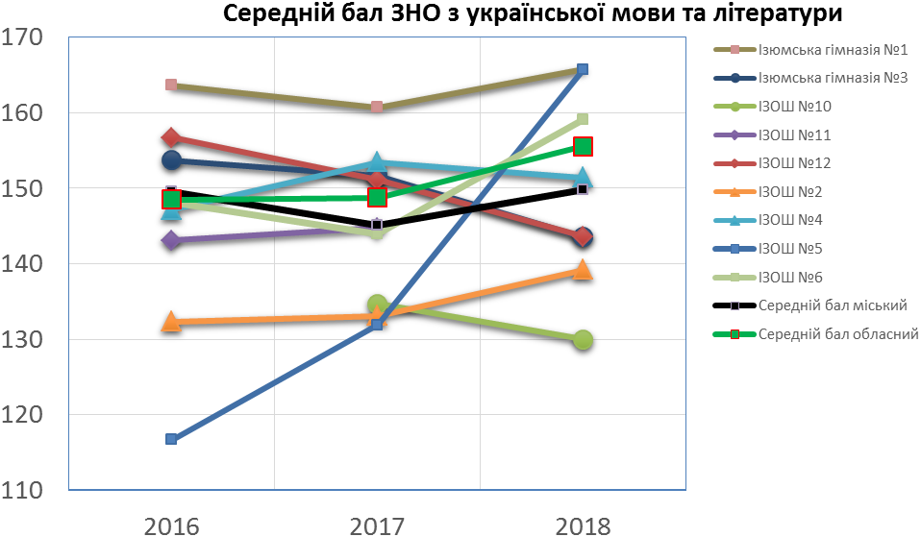

Slide 13
Середній бал ЗНО з української мови і літератури
Найкращу позитивну динаміку продемонстрували за:
середнім балом – Ізюмська загальноосвітня школа I-III ступенів № 5 Ізюмської міської ради Харківської області (165,72 бала, що на 33,81 бала більше, ніж у 2017 році);
Ізюмська загальноосвітня школа I-III ступенів № 6 Ізюмської міської ради Харківської області (159,09 бала, що на 15,09 бала більше, ніж у 2017 році);
Найгірша негативна динаміка за:
середнім балом – у
Ізюмській гімназія № 3 Ізюмської міської ради Харківської області (на -8,17%),
Ізюмській загальноосвітній школі I-III ступенів № 12 Ізюмської міської ради Харківської області (на -7,46%);
Ізюмській загальноосвітній школі I-III ступенів № 10 Ізюмської міської ради Харківської області (на -4,71%);
Ізюмській загальноосвітній школі I-III ступенів № 4 Ізюмської міської ради Харківської області (на -2,05%);

Slide 14
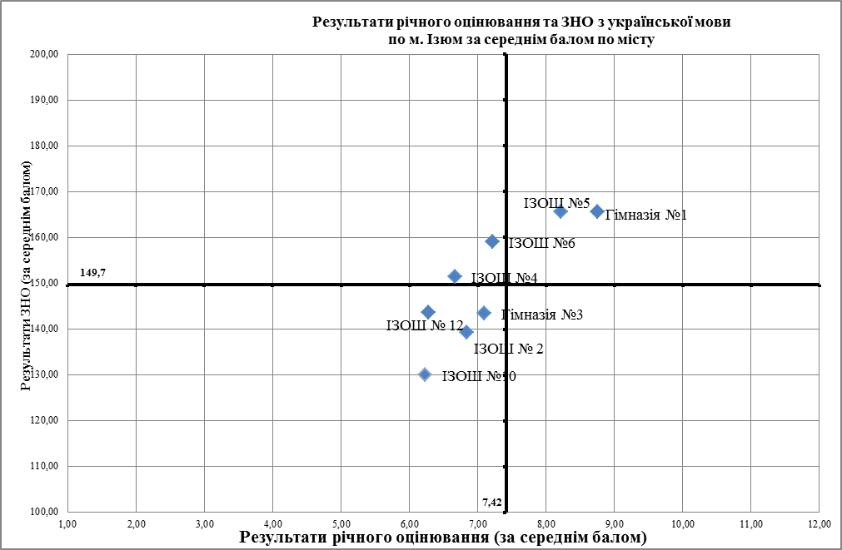

Slide 15
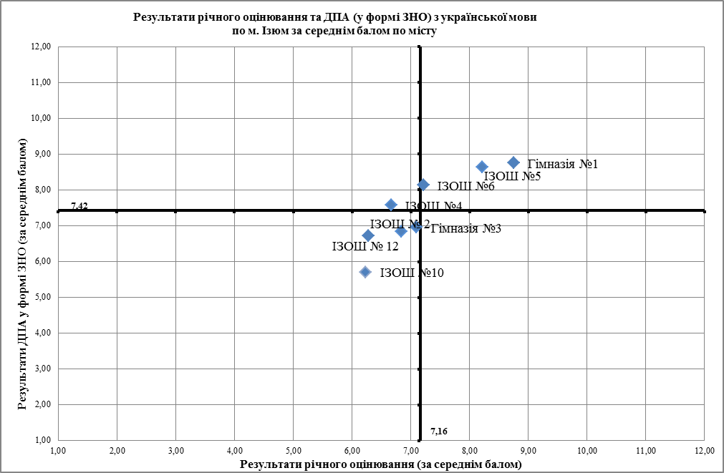

Slide 16
Зовнішнє незалежне оцінювання з математики
У місті у 2018 році ЗНО з ___математики___ проходили _113 учнів із 8_ закладів загальної середньої освіти міста (у 2017 році – _136_ із _9_).
Результати ЗНО з цього навчального предмета у 2018 році становлять: середній бал 142,76 (у 2017 році – 141,90), відсоток учнів, які не подолали поріг «склав/не склав» - 8,85 (у 2017 році – 9,56%), відсоток учнів, які отримали від 160 балів і більше – 19,47 (у 2017 році – 19,85%).
Порівняно з минулим роком відбулося покращення середніх показників – збільшився середній бал (на _0,86_), зменшився відсоток учнів, які не подолали поріг «склав/не склав» (на 0,71%_). Погіршився відсоток учнів, які отримали від 160 балів і більше (на 0,38%_).

Slide 17
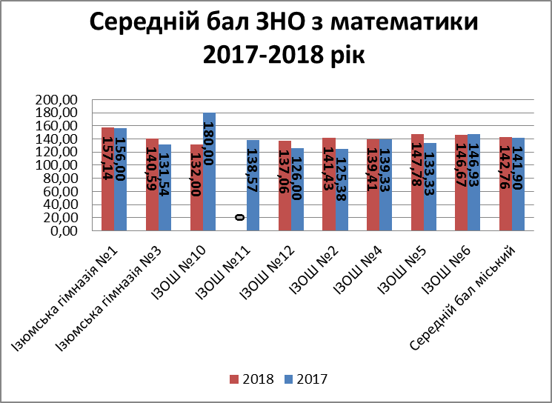
Зовнішнє незалежне оцінювання

Slide 18
Відсоток учнів, які не подолали поріг «склав/не склав» Відсоток учнів, які отримали від 160 балів і більше

Slide 19
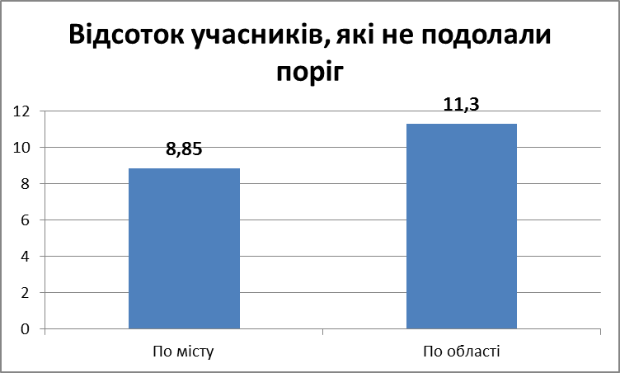
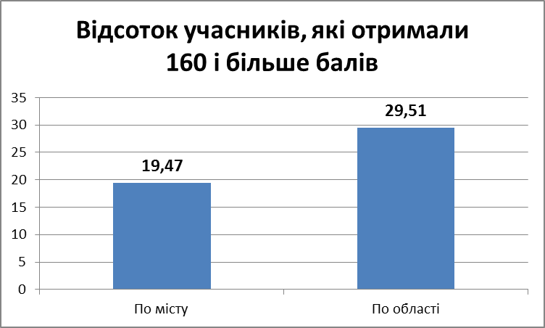
Зовнішнє незалежне оцінювання з математики

Slide 20
Зовнішнє незалежне оцінювання з математики
Найкращі результати показали за:
середнім балом – Ізюмська гімназія № 1 Ізюмської міської ради Харківської області (157,14),
Ізюмська загальноосвітня школа I-III ступенів № 5 Ізюмської міської ради Харківської області (147,78);
Ізюмська загальноосвітня школа I-III ступенів № 6 Ізюмської міської ради Харківської області (146,67);
відсотком учнів, які
не подолали поріг «склав/не склав» –
Ізюмська гімназія № 1 Ізюмської міської ради Харківської області (0%),
Ізюмська загальноосвітня школа I-III ступенів № 2 Ізюмської міської ради Харківської області (0%),
Ізюмська загальноосвітня школа I-III ступенів № 6 Ізюмської міської ради Харківської області (0%),
отримали від 160 балів і більше – Ізюмська гімназія № 1 Ізюмської міської ради Харківської області (50,00%);

Slide 21
Зовнішнє незалежне оцінювання з математики
Найнижчі результати за:
середнім балом –
Ізюмська загальноосвітня школа I-III ступенів № 10 Ізюмської міської ради Харківської області (132,00), Ізюмська загальноосвітня школа I-III ступенів № 12 Ізюмської міської ради Харківської області (137,06),
Ізюмська загальноосвітня школа I-III ступенів № 4 Ізюмської міської ради Харківської області (139,41),
відсотком учнів, які
не подолали поріг «склав/не склав» –
Ізюмська загальноосвітня школа I-III ступенів № 12 Ізюмської міської ради Харківської області (22,73%),
отримали від 160 балів і більше –
Ізюмська загальноосвітня школа I-III ступенів № 12 Ізюмської міської ради Харківської області (4,55%);
Ізюмська загальноосвітня школа I-III ступенів № 10 Ізюмської міської ради Харківської області (9,09%),
Ізюмська гімназія № 3 Ізюмської міської ради Харківської області (10,53%);

Slide 22
Результати ЗНО-2018 з математики по ЗЗСО м. Ізюм
№ | Назва ЗНЗ | К-ть учасників ЗНО | Середній бал |  |  | Не подолали поріг «склав/не склав» |  |  |  | Отримали від 160 балів і більше
 |  |  | Значення показника | Різниця між показником по ЗЗСО та місту | Різниця між показниками 2018 та 2017 року** | К-ть | % | Різниця між показником по ЗЗСО та місту, %* | Різниця між показниками 2018 та 2017 року, %** | К-ть | % | Різниця між показником по ЗЗСО та місту, %* | Різниця між показниками 2018 та 2017 року, %**
 | Ізюмська гімназія № 1 Ізюмської міської ради Харківської області | 14 | 157,14 | 14,38 | 1,14 | 0 | 0,00 | -8,85 | -4,76 | 7 | 50,00 | 30,53 | 2,38
 | Ізюмська гімназія № 3 Ізюмської міської ради Харківської області | 19 | 140,59 | -2,17 | 9,05 | 2 | 10,53 | 1,68 | 10,53 | 2 | 10,53 | -8,94 | -4,85
 | Ізюмська загальноосвітня школа I-III ступенів № 2 Ізюмської міської ради Харківської області | 7 | 141,43 | -1,33 | 16,04 | 0 | 0,00 | -8,85 | -23,53 | 2 | 28,57 | 9,10 | 28,57
 | Ізюмська загальноосвітня школа I-III ступенів № 4 Ізюмської міської ради Харківської області | 18 | 139,41 | -3,35 | 0,08 | 1 | 5,56 | -3,29 | 5,56 | 4 | 22,22 | 2,75 | 2,22
 | Ізюмська загальноосвітня школа I-III ступенів № 5 Ізюмської міської ради Харківської області | 10 | 147,78 | 5,02 | 14,44 | 1 | 10,00 | 1,15 | -23,33 | 2 | 20,00 | 0,53 | 8,89
 | Ізюмська загальноосвітня школа I-III ступенів № 6 Ізюмської міської ради Харківської області | 12 | 146,67 | 3,91 | -0,26 | 0 | 0,00 | -8,85 | -23,53 | 3 | 25,00 | 5,53 | 7,35
 | Ізюмська загальноосвітня школа I-III ступенів № 10 Ізюмської міської ради Харківської області | 11 | 132,00 | -10,76 | -48,00 | 1 | 9,09 | 0,24 | -10,91 | 1 | 9,09 | -10,38 | -70,91
 | Ізюмська загальноосвітня школа I-III ступенів № 12 Ізюмської міської ради Харківської області | 22 | 137,06 | -5,70 | 11,06 | 5 | 22,73 | 13,88 | 22,73 | 1 | 4,55 | -14,92 | 0,55
 |  | 113 | 142,76 |  | 0,86 | 10 | 8,85 |  |  | 22 | 19,47

Slide 23
Зовнішнє незалежне оцінювання з математики
Результати, нижчі за середні по місту, мають такі ЗЗСО:
Ізюмська гімназія № 3 Ізюмської міської ради Харківської області (за середнім балом, відсотком учнів, які не подолали поріг «склав/не склав», отримали від 160 балів і більше),
Ізюмська загальноосвітня школа I-III ступенів № 2 Ізюмської міської ради Харківської області (за середнім балом),
Ізюмська загальноосвітня школа I-III ступенів №4 Ізюмської міської ради Харківської області (за середнім балом),
Ізюмська загальноосвітня школа I-III ступенів № 5 Ізюмської міської ради Харківської області (відсотком учнів, які не подолали поріг «склав/не склав»),
Ізюмська загальноосвітня школа I-III ступенів № 10 Ізюмської міської ради Харківської області (за середнім балом, за відсотком учнів, які не подолали поріг «склав/не склав», отримали від 160 балів і більше),
Ізюмська загальноосвітня школа I-III ступенів № 12 Ізюмської міської ради Харківської області (за середнім балом, відсотком учнів, які не подолали поріг «склав/не склав», отримали від 160 балів і більше).
Порівняно з 2017 роком негативну динаміку мають ЗЗСО:
Ізюмська гімназія № 3 Ізюмської міської ради Харківської області (відсотком учнів, які не подолали поріг «склав/не склав», отримали від 160 балів і більше),
Ізюмська загальноосвітня школа I-III ступенів № 4 Ізюмської міської ради Харківської області (відсотком учнів, які не подолали поріг «склав/не склав»),
Ізюмська загальноосвітня школа I-III ступенів № 6 Ізюмської міської ради Харківської області (за середнім балом),
Ізюмська загальноосвітня школа I-III ступенів № 10 Ізюмської міської ради Харківської області (за середнім балом, відсотком учнів, отримали від 160 балів і більше).
Ізюмська загальноосвітня школа I-III ступенів № 12 Ізюмської міської ради Харківської області (відсотком учнів, які не подолали поріг «склав/не склав»).

Slide 24
Зовнішнє незалежне оцінювання

Slide 25
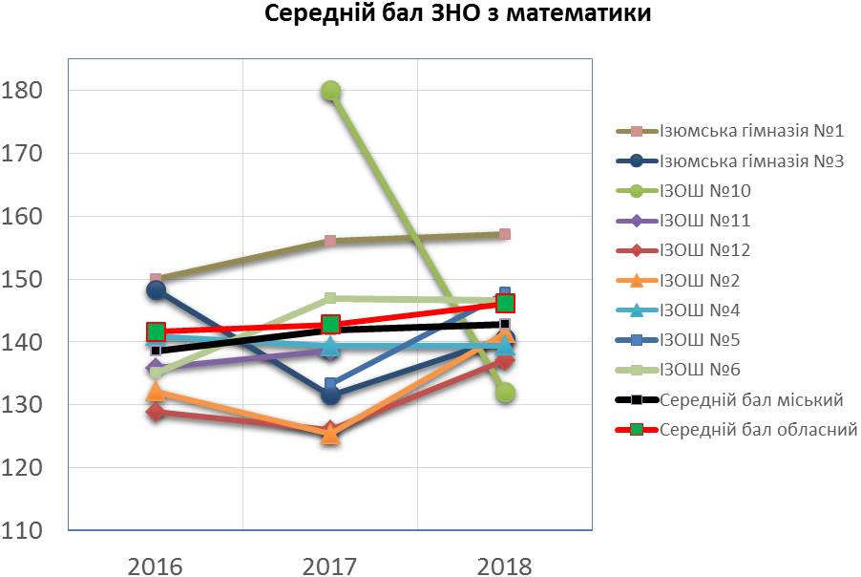

Slide 26
Зовнішнє незалежне оцінювання з математики
Найкращу позитивну динаміку продемонстрували за:
середнім балом – – Ізюмська загальноосвітня школа I-III ступенів № 2 Ізюмської міської ради Харківської області (141,43 бала, збільшення на 16,04 бала);
Ізюмська загальноосвітня школа I-III ступенів № 5 Ізюмської міської ради Харківської області (147,78 бала, збільшення на 14,44 бала);
Ізюмська загальноосвітня школа I-III ступенів № 12 Ізюмської міської ради Харківської області (137,06 бала, збільшення на 11,06 балів),;
Ізюмська гімназія №3 Ізюмської міської ради Харківської області (140,59 бала, збільшення на 9,05 бала)
Найгірша негативна динаміка за:
середнім балом – у
Ізюмська загальноосвітня школа I-III ступенів № 10 Ізюмської міської ради Харківської області (зменшення показника на 48,00%);

Slide 29
Зовнішнє незалежне оцінювання з історії України
У місті у 2018 році ЗНО з _____ історії України______ проходили 172 учнів із _8_ закладів загальної середньої освіти міста (у 2017 році – 165 із 9).
Результати ЗНО з цього навчального предмета у 2018 році становлять: середній бал 136,89 (у 2017 році – 136,69), відсоток учнів, які не подолали поріг «склав/не склав» - 7,56 (у 2017 році – 12,73%), відсоток учнів, які отримали від 160 балів і більше – 12,21 (у 2017 році – 15,76 %).
Порівняно з минулим роком збільшився: середній бал (на 0,20 бала), відсоток учнів, які не подолали поріг «склав/не склав» (на 5,17%). Зменшився відсоток учнів, які отримали від 160 балів і більше (на 3,55%).

Slide 30
Зовнішнє незалежне оцінювання

Slide 31
Відсоток учнів, які не подолали поріг «склав/не склав» Відсоток учнів, які отримали від 160 балів і більше

Slide 32
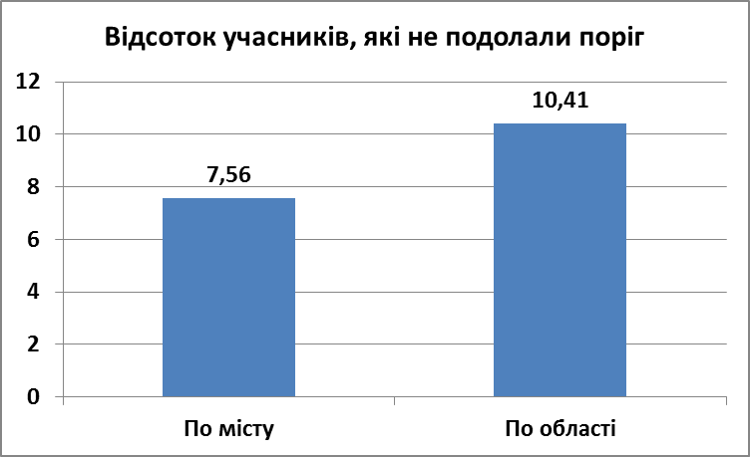
Зовнішнє незалежне оцінювання з історії України

Slide 33
Зовнішнє незалежне оцінювання з історії України
Найкращі результати показали за:
середнім балом – Ізюмська гімназія № 1 Ізюмської міської ради Харківської області (157,06),
відсотком учнів, які
не подолали поріг «склав/не склав» – Ізюмська гімназія № 1 Ізюмської міської ради Харківської області (0%),
Ізюмська загальноосвітня школа I-III ступенів № 5 Ізюмської міської ради Харківської області (0%)
отримали від 160 балів і більше – Ізюмська гімназія № 1 Ізюмської міської ради Харківської області (47,06%),

Slide 34
Зовнішнє незалежне оцінювання з історії України
Найнижчі результати за:
середнім балом –
Ізюмська загальноосвітня школа I-III ступенів № 10 Ізюмської міської ради Харківської області (125,00),
Ізюмська загальноосвітня школа I-III ступенів № 12 Ізюмської міської ради Харківської області (127,22),
відсотком учнів, які
не подолали поріг «склав/не склав» –
Ізюмська гімназія № 3 Ізюмської міської ради Харківської області (15,63%),
Ізюмська загальноосвітня школа I-III ступенів № 6 Ізюмської міської ради Харківської області (15,00%),
отримали від 160 балів і більше –
Ізюмська загальноосвітня школа I-III ступенів № 10 Ізюмської міської ради Харківської області (0%),
Ізюмська загальноосвітня школа I-III ступенів № 6 Ізюмської міської ради Харківської області (5,00%),
Ізюмська загальноосвітня школа I-III ступенів № 12 Ізюмської міської ради Харківської області (8,11%),

Slide 35
Результати ЗНО-2018 історії України по ЗЗСО м. Ізюм
№ | Назва ЗНЗ | К-ть учасників ЗНО | Середній бал |  |  | Не подолали поріг «склав/не склав» |  |  |  | Отримали від 160 балів і більше
 |  |  | Значення показника | Різниця між показником по ЗЗСО та місту | Різниця між показниками 2018 та 2017 року** | К-ть | % | Різниця між показником по ЗЗСО та місту, %* | Різниця між показниками 2018 та 2017 року, %** | К-ть | % | Різниця між показником по ЗЗСО та місту, %* | Різниця між показниками 2018 та 2017 року, %**
 | Ізюмська гімназія № 1 Ізюмської міської ради Харківської області | 17 | 157,06 | 20,17 | -0,94 | 0 | 0,00 | -7,56 | 0,00 | 8 | 47,06 | 34,85 | -6,27
 | Ізюмська гімназія № 3 Ізюмської міської ради Харківської області | 32 | 135,93 | -0,96 | -5,65 | 5 | 15,63 | 8,07 | 15,63 | 3 | 9,38 | -2,83 | -11,68
 | Ізюмська загальноосвітня школа I-III ступенів № 2 Ізюмської міської ради Харківської області | 10 | 134,44 | -2,44 | 12,78 | 1 | 10,00 | 2,44 | -10,00 | 1 | 10,00 | -2,21 | 10,00
 | Ізюмська загальноосвітня школа I-III ступенів № 4 Ізюмської міської ради Харківської області | 34 | 139,37 | 2,48 | -9,20 | 2 | 5,88 | -1,68 | -0,79 | 4 | 11,76 | -0,44 | -28,24
 | Ізюмська загальноосвітня школа I-III ступенів № 5 Ізюмської міської ради Харківської області | 9 | 136,67 | -0,22 | 6,67 | 0 | 0,00 | -7,56 | -30,43 | 1 | 11,11 | -1,10 | 11,11
 | Ізюмська загальноосвітня школа I-III ступенів № 6 Ізюмської міської ради Харківської області | 20 | 139,41 | 2,52 | 7,88 | 3 | 15,00 | 7,44 | -8,53 | 1 | 5,00 | -7,21 | -6,76
 | Ізюмська загальноосвітня школа I-III ступенів № 10 Ізюмської міської ради Харківської області | 13 | 125,00 | -11,89 | -3,00 | 1 | 7,69 | 0,13 | -20,88 | 0 | 0,00 | -12,21 | -7,14
 | Ізюмська загальноосвітня школа I-III ступенів № 12 Ізюмської міської ради Харківської області | 37 | 127,22 | -9,67 | -4,20 | 1 | 2,70 | -4,86 | -3,97 | 3 | 8,11 | -4,10 | 1,45
 |  | 172 | 136,89 |  |  | 13 | 7,56 |  |  | 21 | 12,21

Slide 36
Зовнішнє незалежне оцінювання
Результати, нижчі за середні по місту, мають такі ЗЗСО:
Ізюмська гімназія № 3 Ізюмської міської ради Харківської області за середнім балом, відсотком учнів, які не подолали поріг «склав/не склав», отримали від 160 балів і більше),
Ізюмська загальноосвітня школа I-III ступенів № 2 Ізюмської міської ради Харківської області (за середнім балом, відсотком учнів, які не подолали поріг «склав/не склав», отримали від 160 балів і більше),
Ізюмська загальноосвітня школа I-III ступенів № 4 Ізюмської міської ради Харківської області (відсотком учнів, які отримали від 160 балів і більше),
Ізюмська загальноосвітня школа I-III ступенів № 5 Ізюмської міської ради Харківської області (за середнім балом, відсотком учнів, які отримали від 160 балів і більше),
Ізюмська загальноосвітня школа I-III ступенів № 6 Ізюмської міської ради Харківської області (відсотком учнів, які не подолали поріг «склав/не склав», отримали від 160 балів і більше),
Ізюмська загальноосвітня школа I-III ступенів № 10 Ізюмської міської ради Харківської області (за середнім балом, відсотком учнів, які отримали від 160 балів і більше),
Ізюмська загальноосвітня школа I-III ступенів № 12 Ізюмської міської ради Харківської області (за середнім балом, відсотком учнів, які отримали від 160 балів і більше).
Порівняно з 2017 роком негативну динаміку мають ЗНЗ:
Ізюмська гімназія № 1 Ізюмської міської ради Харківської області (за середнім балом, відсотком учнів, які отримали від 160 балів і більше),
Ізюмська гімназія № 3 Ізюмської міської ради Харківської області (за середнім балом, відсотком учнів, які не подолали поріг «склав/не склав», отримали від 160 балів і більше),
Ізюмська загальноосвітня школа I-III ступенів № 4 Ізюмської міської ради Харківської області (за середнім балом, відсотком учнів, які отримали від 160 балів і більше),
Ізюмська загальноосвітня школа I-III ступенів № 6 Ізюмської міської ради Харківської області (відсотком учнів, які отримали від 160 балів і більше),
Ізюмська загальноосвітня школа I-III ступенів № 10 Ізюмської міської ради Харківської області (за середнім балом, відсотком учнів, які отримали від 160 балів і більше),
Ізюмська загальноосвітня школа I-III ступенів № 12 Ізюмської міської ради Харківської області (за середнім балом),

Slide 37
Зовнішнє незалежне оцінювання з історії України

Slide 39
Зовнішнє незалежне оцінювання з історії України
Найкращу позитивну динаміку порівняно з 2017 роком продемонстрували за:
середнім балом –
Ізюмська загальноосвітня школа I-III ступенів № 2 Ізюмської міської ради Харківської області (на 12,78 б.),
Ізюмська загальноосвітня школа I-III ступенів № 6 Ізюмської міської ради Харківської області (на 7,88 б.),
Ізюмська загальноосвітня школа I-III ступенів № 5 Ізюмської міської ради Харківської області (на 6,67 б.),
Найгірша негативна динаміка за:
середнім балом – у
Ізюмська загальноосвітня школа I-III ступенів № 4 Ізюмської міської ради Харківської області (-9,20),
Ізюмська гімназія № 3 Ізюмської міської ради Харківської області (-5,65),
Ізюмська загальноосвітня школа I-III ступенів № 12 Ізюмської міської ради Харківської області (-4,20).
Ізюмська загальноосвітня школа I-III ступенів № 10 Ізюмської міської ради Харківської області (-3,00),

Slide 42
Кількісно-якісний склад педагогічних працівників, які викладали у 2017/2018 н.р. в 11 класах

Slide 43
Порівняльна рейтингова таблиця результатів ЗНО випускників 11-х класів 2017 та 2018 років серед ЗЗСО Харківської області
Назва навчального закладу | Роки | Місце | Рейт. бал | Бал ЗНО | Учнів / тестів | Склав (%)
Ізюмська гімназія № 1 | 2017 | 4 | 134.5 | 155.3 | 28/100 | 98
 | 2018 | 5 | 135 | 156.2 | 28/95 | 98
Ізюмська ЗОШ I-III ст. № 4 | 2017 | 77 | 116.2 | 134.5 | 24/86 | 93
 | 2018 | 81 | 118.8 | 136.2 | 43/151 | 95
Ізюмська ЗОШ I-III ст. № 11 | 2017 | 82 | 115.6 | 134.2 | 20/71 | 97
 | 2018 | 0 | 0 | 0 | 0 | 0
Ізюмська гімназія № 3 | 2017 | 100 | 113.2 | 130.9 | 24/96 | 96
 | 2018 | 148 | 110.1 | 126.2 | 40/150 | 93
Ізюмська ЗОШ I-III ст. № 12 | 2017 | 103 | 112.8 | 129.2 | 40/144 | 93
 | 2018 | 162 | 109.1 | 124.8 | 47/165 | 93
Ізюмська ЗОШ I-III ст. № 6 | 2017 | 181 | 102.6 | 119.1 | 22/74 | 85
 | 2018 | 69 | 121.1 | 140.5 | 23/83 | 95
Ізюмська ЗОШ I-III ст. № 10 | 2017 | 272 | 91.8 | 106.8 | 17/59 | 78
 | 2018 | 230 | 100.8 | 117.2 | 17/66 | 91
Ізюмська ЗОШ I-III ст. № 2 | 2017 | 295 | 88.6 | 102.9 | 19/71 | 82
 | 2018 | 105 | 115.9 | 135.3 | 13/47 | 98
Ізюмська ЗОШ I-III ст. № 5 | 2017 | 324 | 84 | 97.2 | 31/93 | 75
 | 2018 | 76 | 120 | 140.0 | 14/47 | 96

Slide 44
Рекомендації:
1. Управлінню освіти Ізюмської міської ради Харківської області:
1.1. Здійснити моніторинг результатів ДПА 2018 року в учнів 4-х та 9-х класів.
До 01.01.2019
1.2. Розглянути підсумки моніторингу результатів ДПА учнів 4, 9-х класів на нараді керівників ЗЗСО та ПО.
Січень 2019 року
1.3. Забезпечити здійснення моніторингу результатів ЗНО, ДПА учнів 4, 9, 11-х класів.
Щорічно до 01.10

Slide 45
Рекомендації:
1. Керівникам закладів загальної середньої освіти міста:
Ознайомлюватись зі змістом нормативно-правових документів з питань організації та проведення ЗНО-2019, своєчасно доводити їх зміст до відома учасників освітнього процесу.
Упродовж 2018/2019 н.р.
Провести аналіз результатів ЗНО, отриманих випускниками 11-х класів закладів освіти міста.
До 05.10.2018
На засіданнях педагогічних та методичних рад, шкільних методичних об’єднань, батьківських зборів розглядати питання про результати ЗНО та шляхи підвищення ефективності підготовки учнів до ДПА та ЗНО.
Упродовж 2018/2019 н.р.
Визначити шляхи підвищення ефективності складання ЗНО учнями поточного навчального року. Розробити план заходів для забезпечення готовності одинадцятикласників до ефективного проходження процедури ЗНО та ДПА.
До 05.10.2018
Систематично опрацьовувати інформацію на сайтах Українського центру оцінювання якості освіти (http://testportal.gov.ua); Харківського регіонального центру оцінювання якості освіти (http://zno-kharkiv.org.ua) та вчасно доводити її до відома учителів, випускників та їх батьків.
Упродовж 2018/2019 н.р.
Здійснити вивчення стану викладання навчальних предметів у вчителів, випускники яких показали низькі результати ЗНО.
Упродовж 2018/2019 н.р.
Посилити внутрішній контроль за роботою педагогів, які викладають у випускних класах (відвідування уроків, перевірка календарного та поурочного планування, використання тестових технологій співбесіди з учителями, наявність програм ЗНО).
Упродовж 2018/2019 н.р.

Slide 46
Рекомендації:
Постійно наголошувати на необхідності дотримання вчителями критеріїв оцінювання навчальних досягнень учнів, за необхідності повторно опрацьовувати їх. Особливу увагу приділити молодим та малодосвідченим учителям, шляхом надання їм необхідної методичної допомоги.
Упродовж 2018/2019 н.р.
Посилити контроль за об’єктивністю семестрового та річного оцінювання учнів.
Упродовж 2018/2019 н.р.
Забезпечити участь педагогічних працівників, які викладають предмети, винесені на зовнішнє незалежне оцінювання у 2019 році, в інстуктивно-методичних нарадах, навчально-методичних дистанційних пролонгованих семінарах-практикумах із питань підготовки до зовнішнього незалежного оцінювання 2019 року.
Упродовж 2018/2019 н.р.
Варіативну частину навчальних планів у старшій школі використовувати з урахуванням необхідності якісної підготовки учнів до ЗНО взагалі та зокрема з тих навчальних предметів, успішність складання учнями ЗНО яких є низькою.
Постійно
Розміщувати та оновлювати відповідні інформаційні повідомлення на сайті закладів загальної середньої освіти, у загальношкільних та кабінетних куточках ЗНО. Оформити куточки ЗНО -2019 у кожному предметному кабінеті.
Упродовж 2018/2019 н.р.
Систематично проводити внутрішній моніторинг, аналізувати його результати та відстежувати динаміку навчальних досягнень учнів.
Упродовж 2018/2019 н.р.
Організовувати роботу майстер-класів для педагогів з питань підготовки випускників до ДПА та ЗНО, упроваджувати досвід учителів, учні яких мають високі результати складання зовнішнього незалежного оцінювання.
Упродовж 2018/2019 н.р.

Slide 47
Рекомендації:
2.Учителям-предметникам закладів загальної середньої освіти міста:
Провести моніторинг результативності складання учнями ЗНО 2018 та детально проаналізувати типові помилки, допущені під час виконання тестів.
До 01.12.2018
Забезпечити об’єктивність оцінювання навчальних досягнень учнів, відповідно до Критеріїв оцінювання навчальних досягнень.
Постійно
Проводити групові та індивідуальні консультації з навчальних предметів, обраних учнями для складання ЗНО та ДПА; удосконалювати форми, методи, прийоми підготовки учнів до тестування.
Постійно
Застосовувати на різних етапах уроку тестовий контроль. З метою проведення самоконтролю, пропонувати учням виконувати завдання у тестовій формі вдома.
Постійно
Використовувати матеріали зовнішнього незалежного оцінювання минулих років під час тестових контрольних та самостійних робіт з проведенням детального аналізу, корекції помилок задля створення методичних рекомендацій щодо роботи над помилками.
Постійно
Ознайомлювати учнів із структурою тестів, творчими роботами, методикою та критеріями оцінювання сертифікаційних робіт, пробним ЗНО на групових та індивідуальних заняттях.
2018/2019 н.р.
Навчати учнів алгоритму виконання тестових завдань різної форми, аналізувати результати тестування, виявляти типові помилки й визначати шляхи їх усунення.
2018/2019 н.р.

Slide 48
Рекомендації:
Використовувати тестові завдання різної форми і ступеню складності з навчальних посібників та збірників, рекомендованих Міністерством освіти і науки України, інформаційних матеріалів Українського центру оцінювання якості освіти.
Постійно
Ознайомитись із програмами ЗНО; загальними характеристиками сертифікаційних робіт, критеріями оцінювання завдань (сайт ХРЦОЯО), ознайомлювати учнів із вимогами програм підготовки до зовнішнього незалежного оцінювання.
До квітня 2019 року
Ефективно використовувати варіативну складову навчальних планів з метою підготовки учнів до державної підсумкової атестації та зовнішнього незалежного оцінювання.
Постійно
Упроваджувати інформаційно-комунікаційні технології навчання. Залучати учнів до проходження тренувальних тестувань у режимі on-line із використанням Інтернет-ресурсів, сервісів Google тощо.
Постійно
Активізувати роботу з обдарованими учнями. Заохочувати їх до участі в різноманітних інтерактивних конкурсах з навчальних предметів.
Постійно
Рекомендувати учням узяти участь у пробному ЗНО з метою покращення їх адаптації до процедури ЗНО. Під час освітнього процесу використовувати ділові ігри, які моделюють процес зовнішнього незалежного оцінювання.
За окремим графіком

Slide 49
Рекомендації:
3. Класним керівникам:
3.1. Ініціювати проведення тематичних класних годин, батьківських зборів з метою ознайомлення з особливостями проведення ЗНО-2019.
До 01.05.2019
3.2. Виховну роботу спрямовувати на підвищення мотивації учнів до складання ними ЗНО, проводити профорієнтаційну роботу; залучати до виховних заходів шкільних психологів тощо.
Постійно
4. Практичним психологам:
Розробити методичні рекомендації для педагогічних працівників, учнів та їх батьків щодо підвищення рівня психологічної готовності до складання ЗНО.
До 01.01.2019
Спланувати проведення у закладах загальної середньої освіти міста психологічних тренінгів, спрямованих на зняття психологічної напруги у випускників перед участю у ЗНО.
До 01.01.2019
Проводити співбесіди з учнями – випускниками 11-х класів, що мають високий рівень тривожності; учнями – випускниками 11 класів з проблемних родин та з низьким рівнем мотивації.
Постійно

